Slide 1
Villany- és gázbeszerzés energiaválság idején
Dr. Kovács Norbert
Ügyvéd, FAKSZ
Energetikai szakjogász
2022. május 25.

Slide 2
Villamos- és gázenergia ára: egy éve és most
Az energiaárak egy év alatt 5 X magasabbak lettek!
Magyar tendenciák:
Villamos energia ára egy éve: nettó 22-30 Ft/kWh
Villamos energia ára jelenleg: nettó 100-120 Ft /kWh
Gázenergia ára egy éve: nettó 80-100 Ft/m3
Gázenergia ára jelenleg: nettó 300-400 Ft /m3

Slide 3
Tőzsdei árak - villany

Slide 4
TTF Gas Price Chart

Slide 5
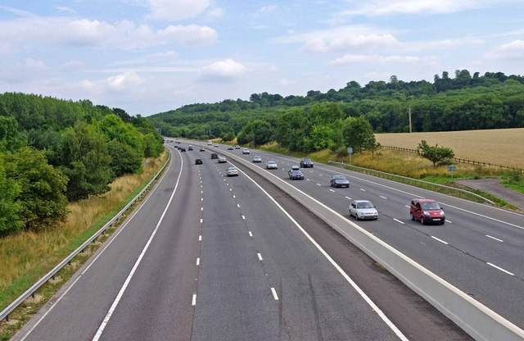
Kitérő: energiapiacok felépítése röviden
Elosztók: akik üzemeltetik a hálózatot.
Kereskedők: akiktől vásároljuk az áramot és gázt.
Szabadpiac fogalma
Energia beszerzés tárgya minden esetben csakis a kereskedelmi oldal!

Slide 6
Becsült érték meghatározása
Korábbi „szokások, berögződések” nem működnek!
Energia beszerzése mindig a jövőre vonatkozik, a múlt adatai jelenleg nem helytállóak.
Most, az eljárás indításakor kell megbecsülni, hogy mennyi lesz az ár az ajánlattétel
időpontjában a szerződés intervallumára. v.ö. Napi árak, ajánlati kötöttség pl. 12 óra!
Kbt. 28. § (2) Az ajánlatkérő az (1) bekezdésben meghatározott felelősségi körében köteles a becsült érték meghatározása céljából külön vizsgálatot végezni és annak eredményét dokumentálni. A vizsgálat során az ajánlatkérő objektív alapú módszereket alkalmazhat. Ilyen módszerek különösen
a) a beszerzés tárgyára vonatkozó indikatív ajánlatok bekérése,
b) a beszerzés tárgyára vonatkozó, arra szakosodott szervezetek által végzett piackutatás,
c) igazságügyi szakértő igénybe vétele,
d) szakmai kamarák által ajánlott díjszabások,
e) szakmai kamarák által előállított és karbantartott, megvalósítási értéken alapuló, részletes
építési adatbázis,
f) *
g) az ajánlatkérő korábbi, hasonló tárgyra irányuló szerződéseinek elemzése.

Slide 7
Az eljárás előkészítése – további lépések
Nézzük át a portfóliót ESZ jogosultsági szempontból.
Mai piacon csak az a felhasználó maradjon a szabadpiacon, aki nem jogosult ESZ szolgáltatásra!
Mi is az az ESZ?
ESZ hatósági tartalommal létrejövő, hatósági áras szerződés, fix tartalommal.
Mindjárt egy ESZ szolgáltató lesz: MVM Next Energiakereskedelmi Zrt.
Speciális jogosulti kör:
Villany: 3X63 A csatlakozási teljesítményig + Vet. 50. § (4) bekezdése.
Gáz: 20 m3/h névleges kapacitásig.
Eddig mindenki elhagyta az ESZ mérlegkört, most mindenki vissza kíván szerződni.
Ok: ár. ESZ A1: nettó 30,72 Ft v.ö. 100 Ft feletti szabadpiaci árak.
!! ESZ becsült érték, ha eléri az értékhatárt, akkor Kbt. 98. § (2) bekezdés c) pontja, HNT eljárás,
műszaki-technikai sajátosság.
ESZ határozatlan szerződés, így a negyvennyolcszoros értéket kell figyelembe venni.

Slide 8
Konkrét példa – egy helyi önkormányzat gázbeszerzése

Slide 9
Számmisztika
Jelenlegi árak mellett a közbeszerzési értékhatár szempontjából jelentősen csökkent az a mennyiség, amelynél már fennáll a közbeszerzési kötelezettség.
FYI: Ajánlatkérők, akiknél eddig nem volt közbeszerzés az energia, most már az v.ö. Kbt. mellőzése.
Villany, gáz árunak minősül, így értékhatár klasszikus ajánlatkérőknél: 15.000.000 Ft.
„Ökölszámok”
Szabadpiac:
Gáz esetében: 15.000.000/400= 37.500 m3/év
Villany esetében: 15.000.000/120= 125.000 kWh/év
ESZ:
Gáz esetében: cca. 110 Ft/m3-al számolva: 15.000.000/110/4=34.000 m3/év
Villany esetén A1 díjszabással számolva: 15.000.000/30,72/4= 122.000 kWh/év

Slide 10
817/2021. (XII.28.) Korm. rendelet
817/2021. (XII. 28.) Korm. rendelet
a veszélyhelyzet idején a villamos energiáról szóló törvény szerinti egyetemes szolgáltatásra jogosultak körének meghatározásáról
1. § A villamos energiáról szóló 2007. évi LXXXVI. törvény (a továbbiakban: Vet.) 50. § (4) bekezdésétől eltérően központi költségvetési szerv és közfeladatot ellátó intézménye nem jogosult
a) az egyetemes szolgáltatásra vonatkozó árképzési szabályoknak megfelelő áron az egyetemes szolgáltatóval villamosenergia-vásárlási szerződést kötni, valamint
b) a végső menedékes jogintézmény keretében biztosított ellátásra.
2. § 2022. február 1. napjával megszűnik az összes központi költségvetési szerv és közfeladatot ellátó intézménye mint felhasználók és az egyetemes szolgáltató között fennálló, az egyetemes szolgáltatásra vonatkozó árképzési szabályoknak megfelelő áron kötött villamosenergia-vásárlási szerződés.
5. § (2) Ez a rendelet a koronavírus-világjárvány elleni védekezésről szóló 2021. évi I. törvény hatályvesztésekor hatályát veszti.
2021. évi I. törvény
5/A. § Ez a törvény 2022. június 1-jén hatályát veszti.

Slide 11
Tippek, gyakorlati tanácsok
Csodák nincsenek, ugyanakkor érdemes jól átgondolni kiírásunk tartalmát, ha már mindenképpen szabadpiacon kell vásárolnunk.
Ajánlati kötöttség: minél kevesebb, annál jobb - friss eset a Hatóságnál – saját tapasztalat.
Beszerzés mennyiségének minél pontosabb meghatározása.
Ne kérjünk „extrát”, melyek árdrágító hatásúak: pl. integrált számlázás, speciális számlaanalitika,
energetikai tanácsadás(?), évközi plusz leolvasás…
Megfordultak a trendek a beszerzési közösségek, beszerzés mennyisége kapcsán – minél kisebb,
annál kevésbé kockázatos.
Eljárások időzítése: érdemes meggondolni egy 2023.01.01-től kezdődő intervallumú szerződés
beszerzését, hogy mikor indítsuk.
ESZ: hatósági ár, vajon meddig marad? MVM kieg. Táj. kérdésként teszi fel, hogy mi történik, ha változik.

Slide 12
Köszönöm a figyelmet!
Dr. Kovács Norbert
Ügyvéd, FAKSZ
Energetikai Szakjogász
www.drkovacsnorbert.hu Dr. Sándor Ügyvédi Iroda

